Slide 1
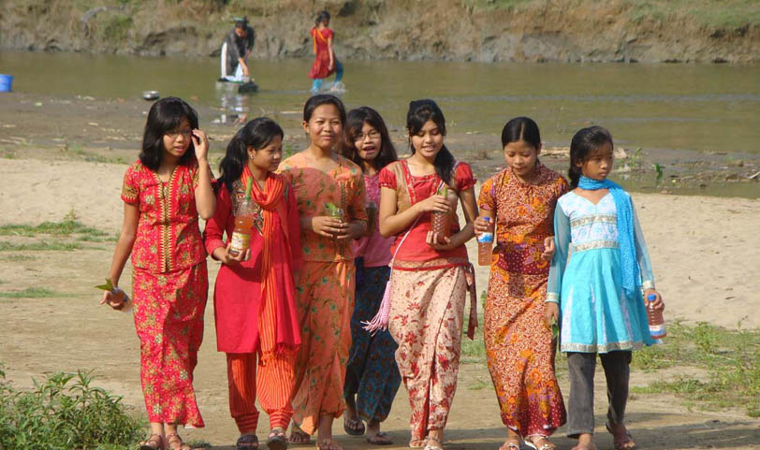
মাল্টিমিডিয়া শ্রেণিতে সকলকে স্বাগতম
মদিনা খাতুন, সহকারী শিক্ষক (আইসিটি), লক্ষ্মীপুর দ্বিমুখী উচ্চ বিদ্যালয়, কুলিয়ারচর, কিশোরগঞ্জ।

Slide 2
পরিচিতি
শিক্ষক পরিচিতি
পাঠ পরিচিতি
মদিনা খাতুন, সহকারী শিক্ষক
লক্ষ্মীপুর দ্বিমুখী উচ্চ বিদ্যালয়
কুলিয়ারচর, কিশোরগঞ্জ।
শ্রেণি: অষ্টম
বিষয়: বাংলাদেশ ও বিশ্বপরিচয়
অধ্যায়: একাদশ
পাঠ: ছয়
সময় : ৫০ মিনিট।

Slide 3
এসো একটি ভিডিও দেখি।
ভিডিওতে কোন নৃগোষ্ঠীর অনুষ্ঠান দেখলে ?

Slide 4
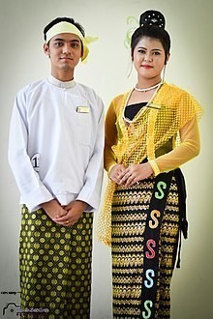
আজকের পাঠের বিষয়:-
রাখাইন নৃগোষ্ঠী

Slide 5
শিখনফল
এই পাঠ শেষে শিক্ষার্থীরা...
১. বাংলাদেশের রাখাইন নৃ-গোষ্ঠীর পরিচয় লিখতে পারবে;
২. বাংলাদেশের রাখাইন নৃ-গোষ্ঠীর বিভিন্ন জীবনধারা ব্যাখ্যা করতে পারবে;
৩. বাংলাদেশের রাখাইন নৃ-গোষ্ঠীর বিভিন্ন উৎসব সম্পর্কে বর্ণনা করতে পারবে।

Slide 6
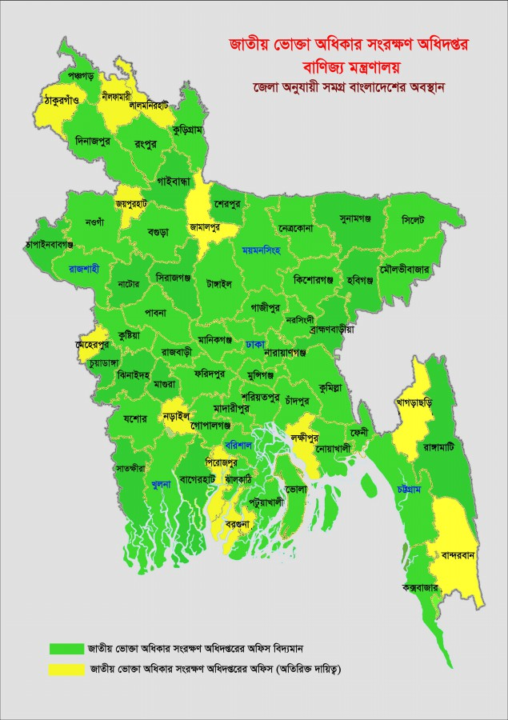
নিচে তোমরা কী দেখছ ?
মানচিত্রে বিশেষ কোন কোন জেলা দেখা যাচ্ছে ?
বাংলাদেশের পটুয়াখালী, বরগুনা ও কক্সবাজার জেলায় রাখাইনরা বাস করে।

Slide 7
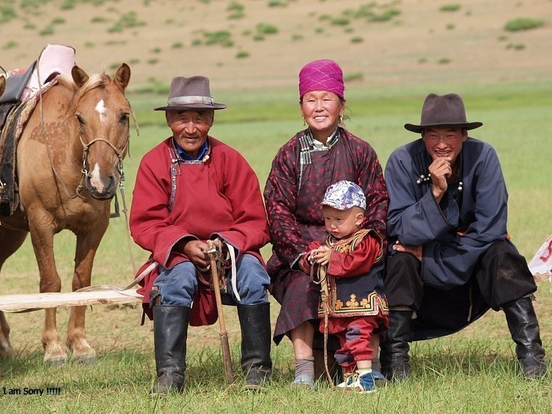
ছবিতে বিশেষ কোন নৃগোষ্ঠীর মানুষকে দেখা যাচ্ছে ?
রাখাইনরা মঙ্গোলীয় নৃগোষ্ঠীর লোক।
মঙ্গোলীয় নৃগোষ্ঠী

Slide 8
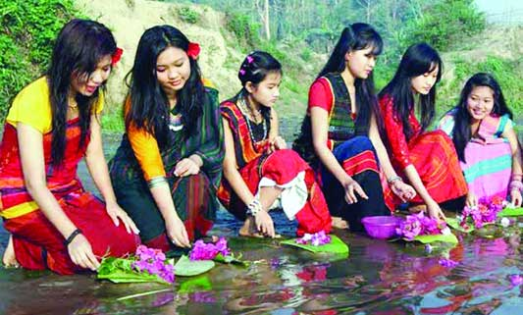
রাখাইনদের দেখতে কেমন ?
তাদের মুখমন্ডল গোলাকার, দেহের রং ফরসা ও চুলগুলো সোজা।

Slide 9
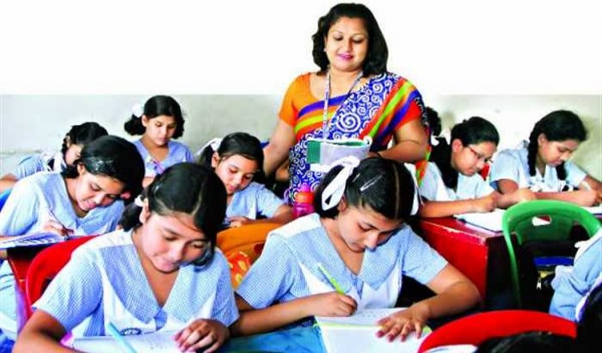
একক কাজ
বাংলাদেশের রাখাইন নৃগোষ্ঠীর পরিচয় খাতায় লিখ।

Slide 10
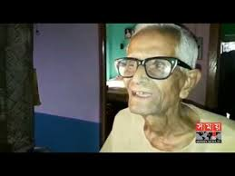
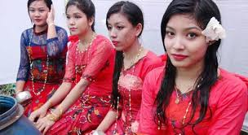
নিচের ছবিগুলোতে কী দেখা যাচ্ছে?
পিতাই পরিবারের প্রধান। তবে মেয়েদেরকে তারা শ্রদ্ধা করে।
রাখাইন পরিবার প্রধানত পিতৃতান্ত্রিক।

Slide 11
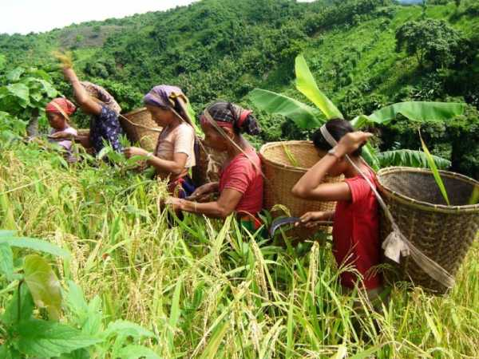
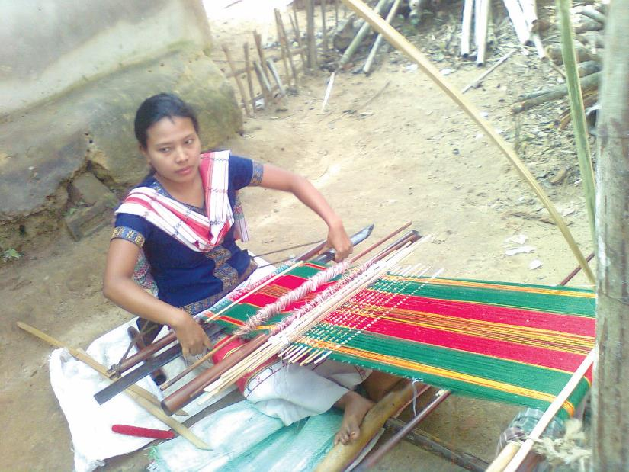
নিচের ছবিতে রাখাইনরা কি কি কাজ করছে ?
তবে এর পাশাপাশি নিজস্ব হস্তচালিত তাঁত থেকে কাপড় বোনার কাজও তারা করে থাকে।
রাখাইনরা প্রধানত কৃষির উপর নির্ভরশীল।

Slide 12
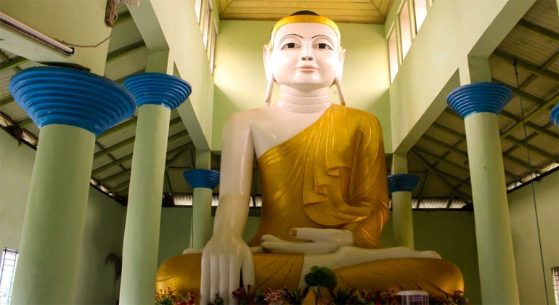
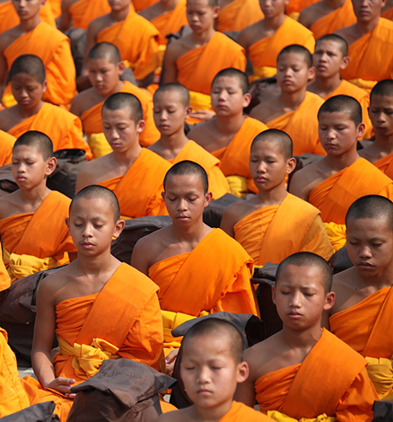
নিচের ছবিতে কী দেখা যাচ্ছে?
রাখাইন শিশু-কিশোরদের বৌদ্ধ মন্দিরে বৌদ্ধ ভিক্ষুদের হাতে ধর্মীয় শিষ্টাচারে দীক্ষিত করা হয়।
বাংলাদেশের রাখাইনরা বৌদ্ধ ধর্মাবলম্বী।

Slide 13
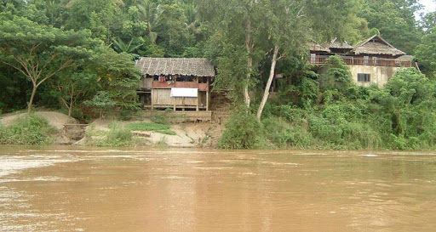
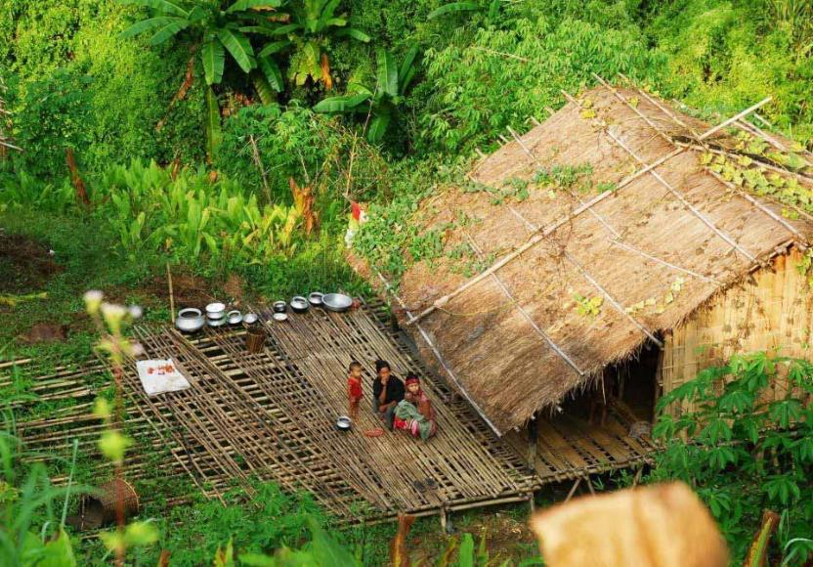
নিচের ছবিতে কি কি বৈশিষ্ট্য দেখা যাচ্ছে ?
নদীর পার ও সমুদ্র উপকূলের সমতল ভূমিতে রাখাইনদের গ্রামগুলো অবস্থিত।
রাখাইনরা মাচা পেতে ঘর তৈরি করে।
তাদের কারও ঘর গোলপাতার ছাউনি, আবার কারও ঘর টিনের হয়ে থাকে।

Slide 14
জোড়ায় কাজ
রাখাইনদের সামাজিক ও অর্থনৈতিক জীবনের প্রধান দুইটি বৈশিষ্ট্য লিখ।
জীবনব্যবস্থা | বৈশিষ্ট্য
সামাজিক
অর্থনৈতিক

Slide 15
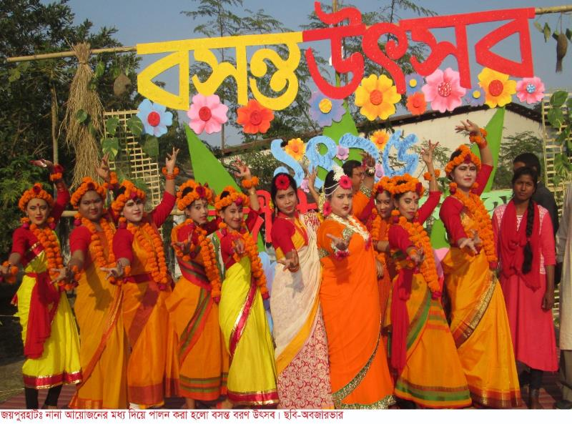
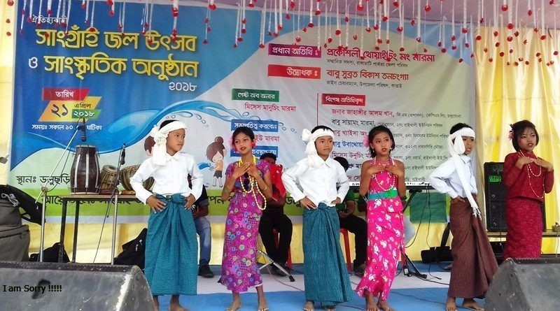
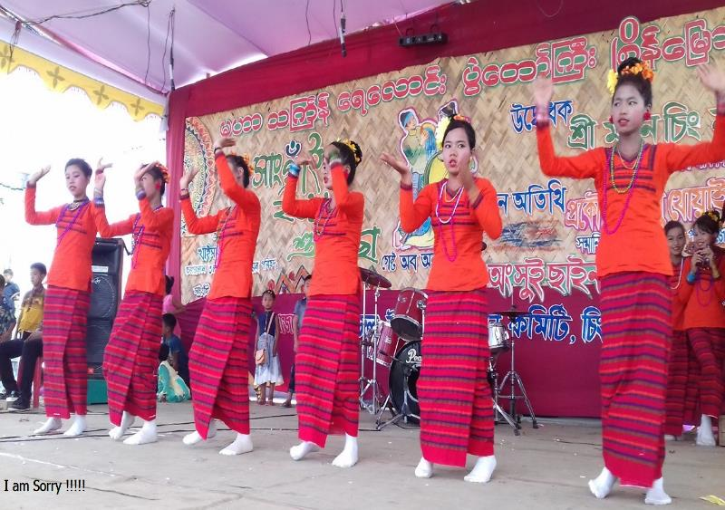
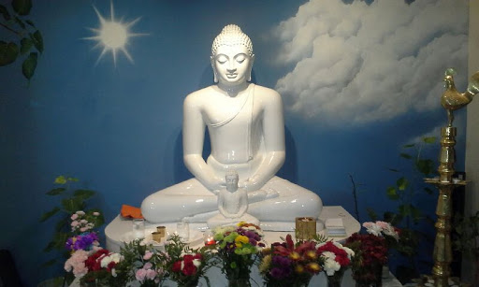
নিচের ছবিতে কোন উৎসব দেখা যাচ্ছে ?
নিচের ছবিতে কী দেখা যাচ্ছে ?
বৈশাখী পূর্ণিমা
চৈত্র-সংক্রান্তিতে রাখাইনরা যে সাংগ্রাই উৎসব পালন করে সেটাই তাদের সবচেয়ে বৃহৎ ও সার্বজনীন আনন্দ উৎসব।
রাখাইনরা নানা পালাপার্বণে বিভিন্ন আচার-অনুষ্ঠান পালন করে থাকে।
গৌতম বুদ্ধের জন্ম-বার্ষিকী, বৈশাখী পূর্ণিমা, বসন্ত উৎসব প্রধান।

Slide 16
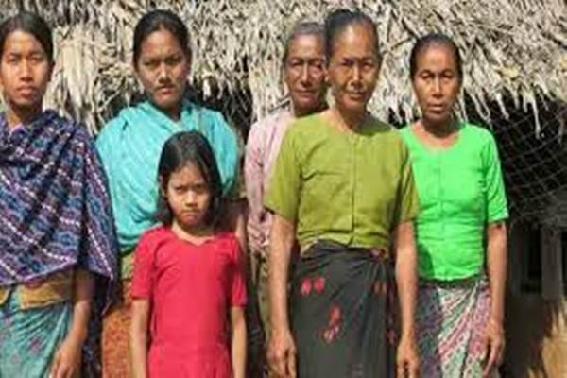
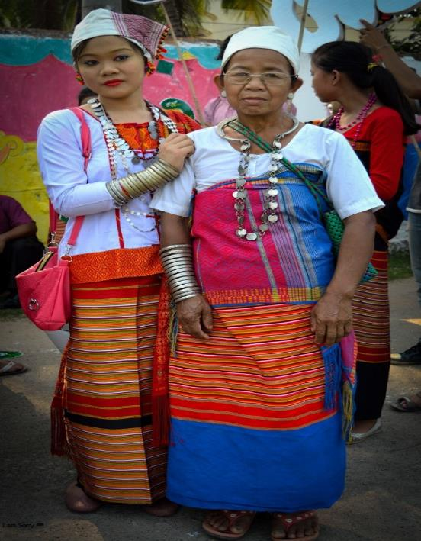
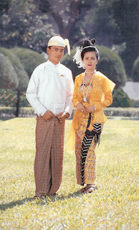
নিচের ছবিতে কোন ধরণের পোষাক পরে আছে?
রাখাইন পুরুষেরা লুঙ্গি ও ফতুয়া পরে। পাগড়ি তাদের ঐতিহ্যের প্রতীক। রাখাইন মেয়েরা লুঙ্গি পড়ে। লুঙ্গির উপরে ব্লাউজ পরে।

Slide 17
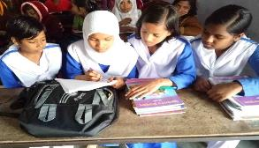
দলগত কাজ
≥ বাংলাদেশের রাখাইন নৃগোষ্ঠীর বিভিন্ন উৎসব সম্পর্কে লিখ।

Slide 18
মূল্যায়ন
১. বাংলাদেশের কোন কোন জেলায় রাখাইনরা বাস করে?
২. রাখাইনরা নিজেদের কী নামে পরিচয় দিতে ভালবাসে?
৩. রাখাইনদের ঐতিহ্যের প্রতীক কী?
৪. চৈত্র-সংক্রান্তিতে রাখাইনরা কী পালন করে?
৫. রাখাইনদের গ্রামগুলো কোথায় অবস্থিত?
৬. রাখাইন শিশু-কিশোরদের বৌদ্ধ ভিক্ষুদের হাতে কী করা হয়?

Slide 19
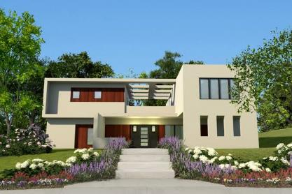
বাড়ির কাজ
বাংলাদেশের রাখাইন নৃগোষ্ঠীর সংস্কৃতির সাথে বাঙ্গালী সংস্কৃতির পার্থক্য খাতায় লিখে আনবে।

Slide 20
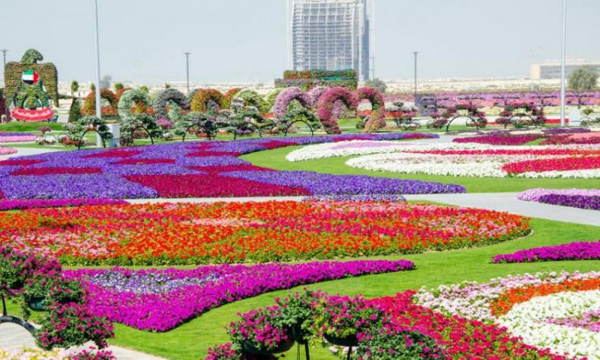
ধন্যবাদ

